Slide 1

リスクマネジメント研修
危険予知訓練（ＫＹＴ）
⑦入浴介助で～その１

Slide 2

次のイラストを見て、下記の観点から話し合ってみましょう。
①どのような危険が考えられるか？
その絵を見て，どのような危険が考えられるか？なぜなのか？
意見を出し合う。
②どうすればその危険をなくすことができるのか？
①で出された、考えられる危険に対して、どうすればその危険
をなくすことができるのか、対策について意見を出し合う。
※様々な意見が出ること、自由な発想で考えることが大切です。

Slide 3
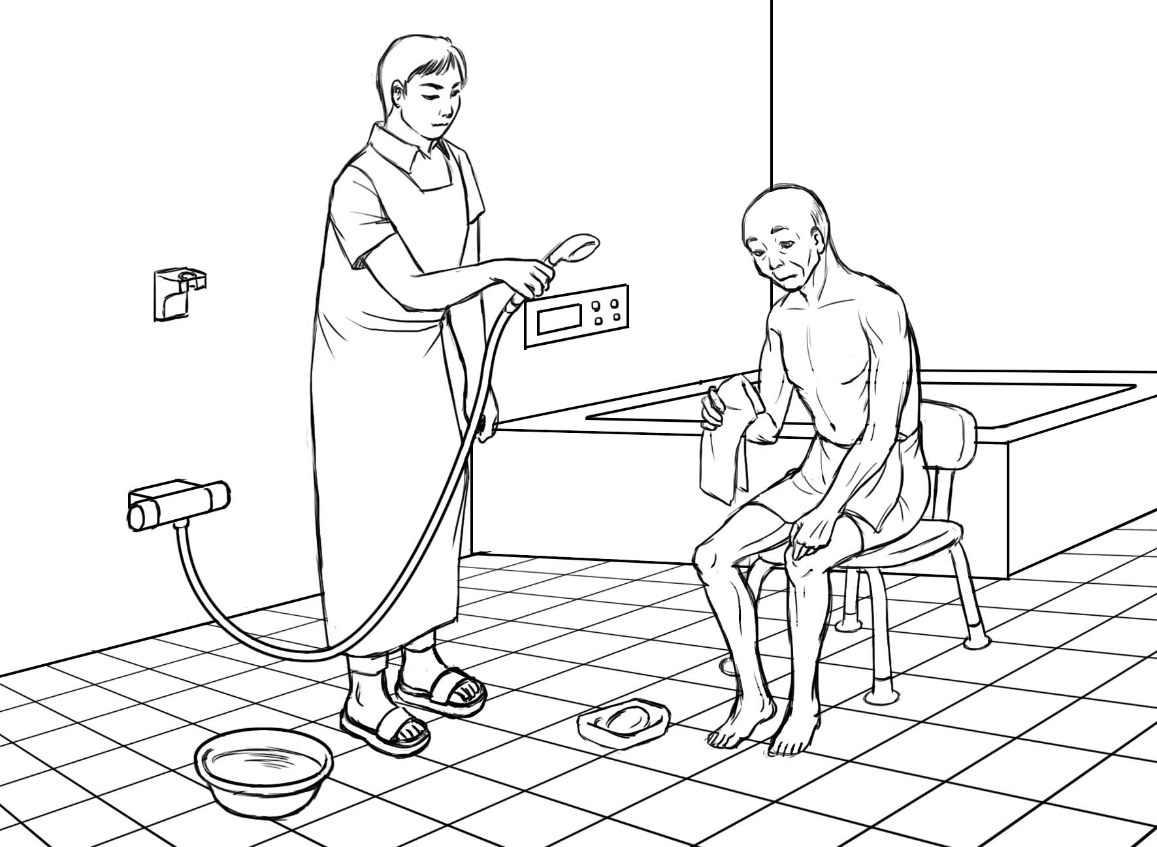

Slide 4
例えば次のようなことが考えられます。
これを正解とするのではなく、自由な発想でいろいろな意見が出ること、他者の意見を否定しないこと、皆で意見交換すること等を大切にして下さい。
①どのような危険が考えられるか？
・急に肩にシャワーをかけられてビックリして転倒するかもしれない
・シャワーのお湯の温度が高すぎて、やけどするかもしれない。
・介護者がサンダルばきで足元の近くに石鹸などがおいてあり、踏み間違えた
りして危ない。

Slide 5
②どうしたらその危険を無くせるか？
・シャワーをかけるときは温度を確かめてから声をかけて、利用者の足元か
指先にかけて温度を確かめてもらってからかける。
・シャワーのお湯の温度は、適温に調整したうえで、介護者自身の手先とか
足先にかけて確かめる。
・介護者がサンダルばきにする場合は滑らないようなサンダルを選ぶか素足
になるかを検討する。
・入浴の前に浴室の点検をし、介護者や利用者の足元には石鹸などは置かな
いように工夫する。

Slide 6
【参考文献】
１）古澤章良：福祉施設における危険予知訓練(KYT)かんたんガイド，
P.１～７，筒井書房，２０１０．
２）そのまま使える介護研修115の問題用紙，日総研出版,2013.
教材制作
目白大学 教授 荏原順子

Slide 7
お疲れさまでした。

